Slide 1



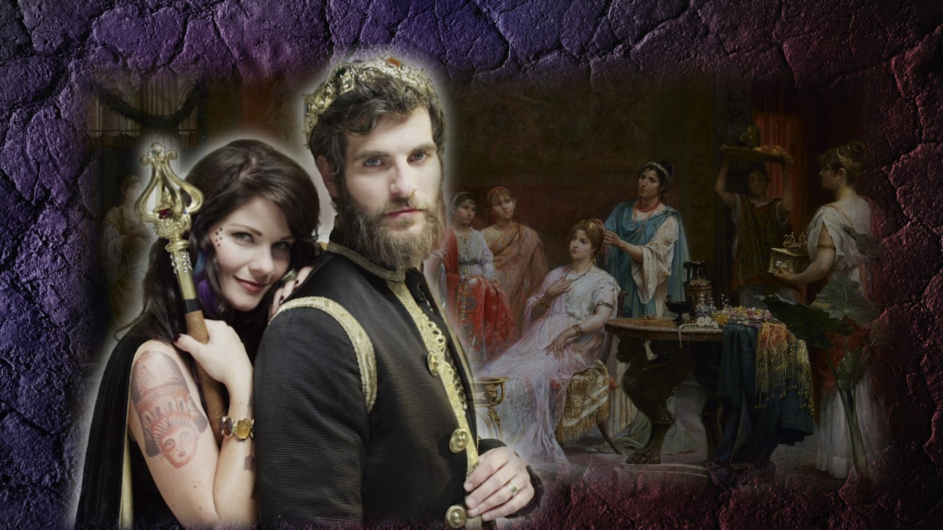



Slide 2

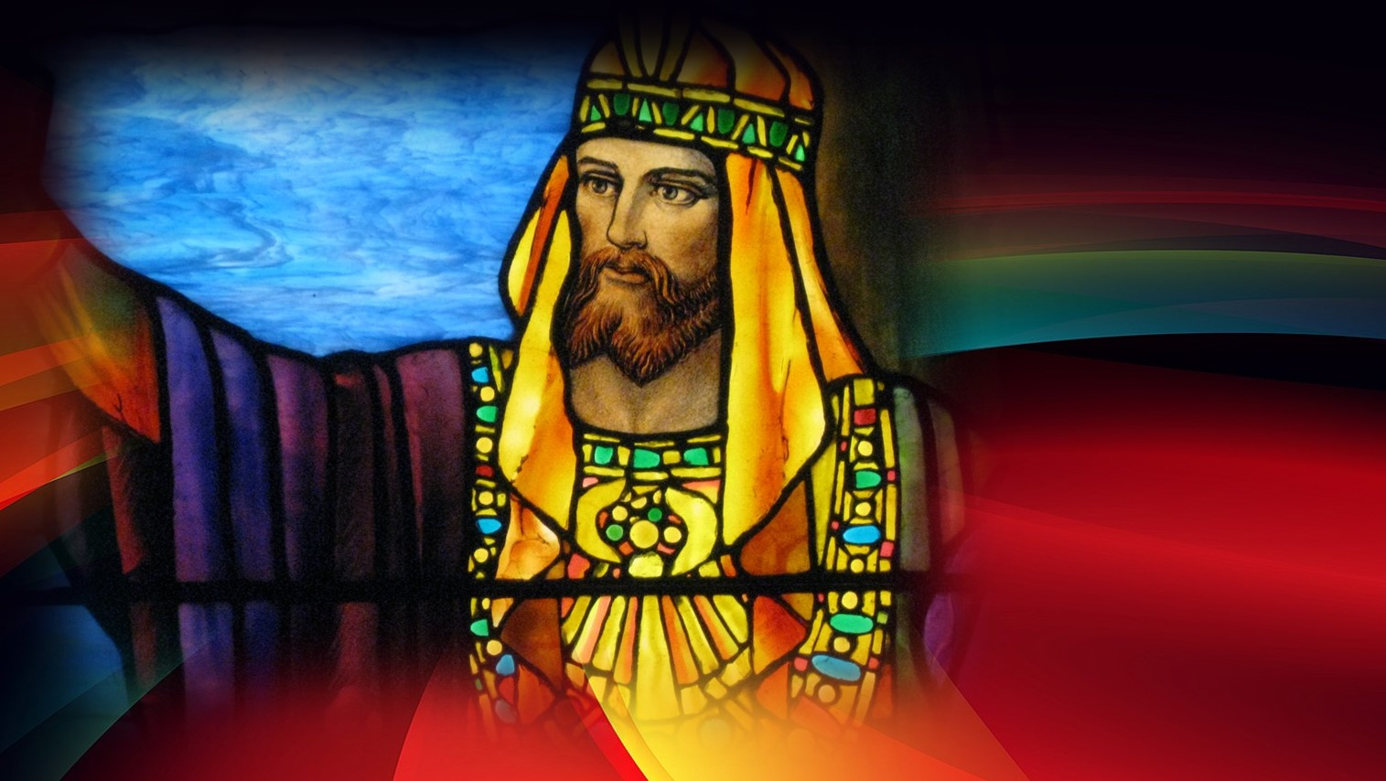
Cuando se trata de cuestionar la Biblia, se encuentran muchos argumentos, pero para todos ellos hay respuestas. Ningún libro de la Biblia está escrito sin un propósito. Una de estos cuestionamientos se refiere al sabio Salomón, hijo y sucesor del rey David, ¿cómo es que Salomón tenía 1.000 mujeres, acaso Dios no prohíbe el adulterio?...

Slide 3

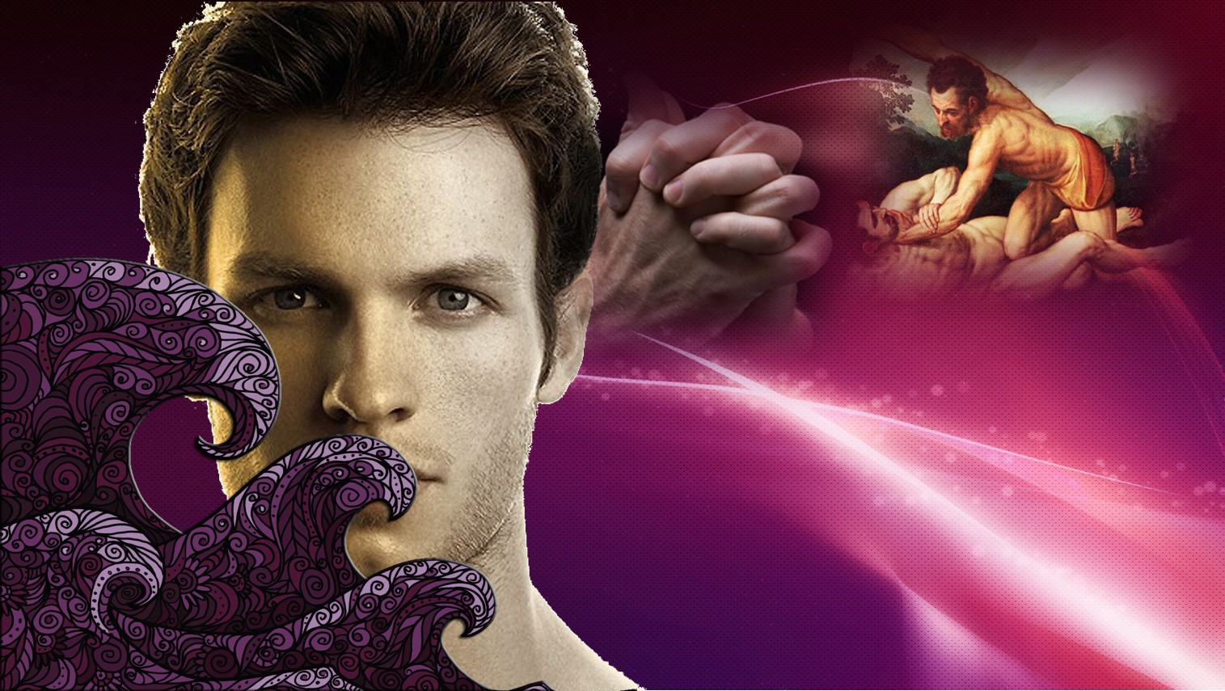
La Biblia narra la biografía de muchos personajes e incluye acontecimientos que no necesariamente significan un ejemplo a seguir. Cuando cuenta la vida de una persona, expone el lado bueno de ella, pero también su lado oculto…

Slide 4

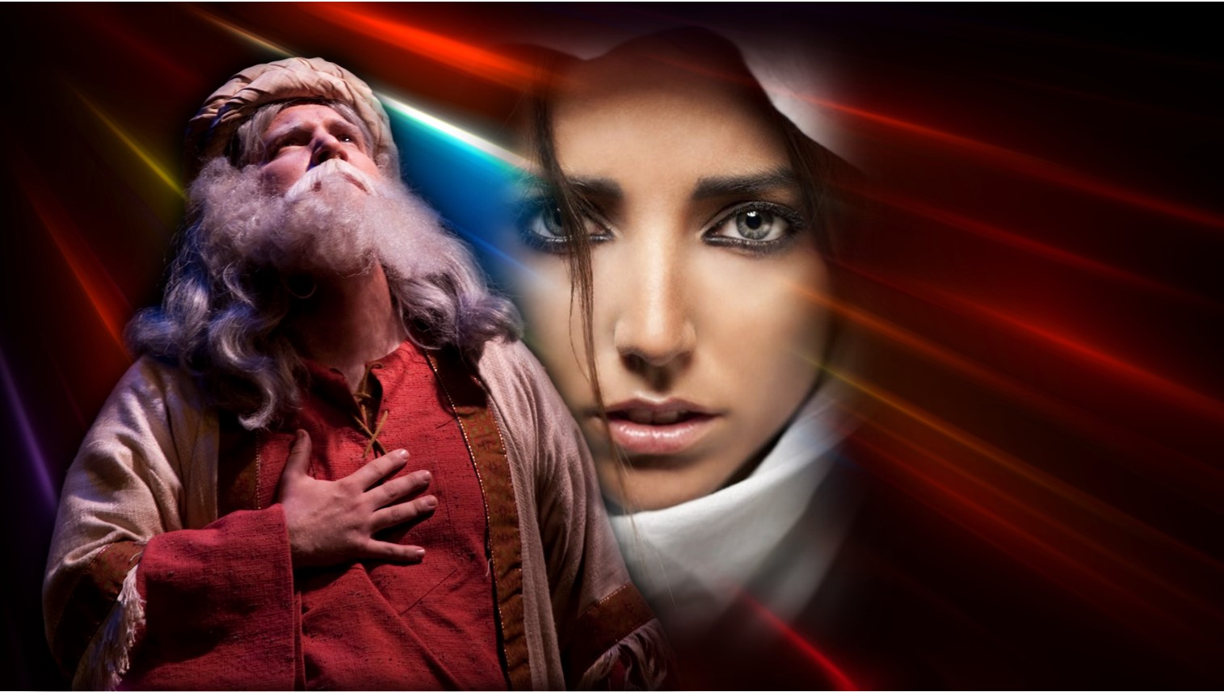
Por eso, la Biblia nos cuenta la historia de Abraham, de su gran fe y fidelidad a Dios, pero no nos oculta su relación extramatrimonial con la esclava Agar.

Slide 5

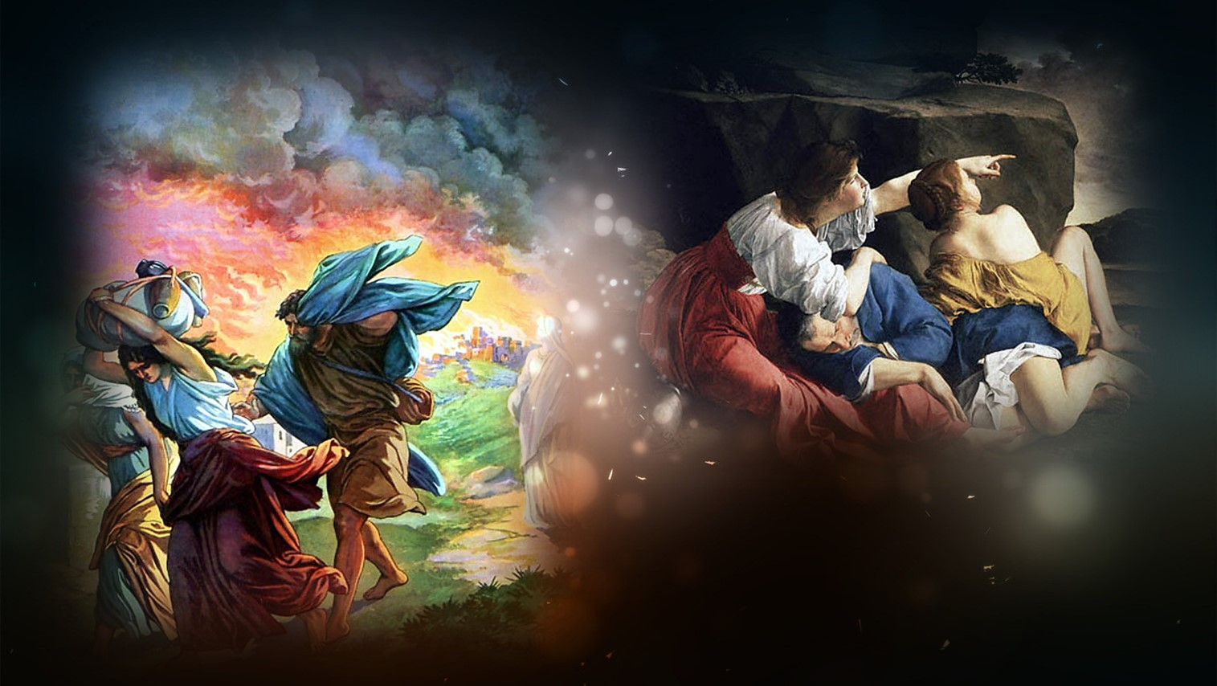
Igualmente nos cuenta la historia de Lot, de cómo Dios lo salvó de morir en la destrucción de Sodoma, pero no nos oculta el horrible episodio ocurrido con sus hijas.

Slide 6

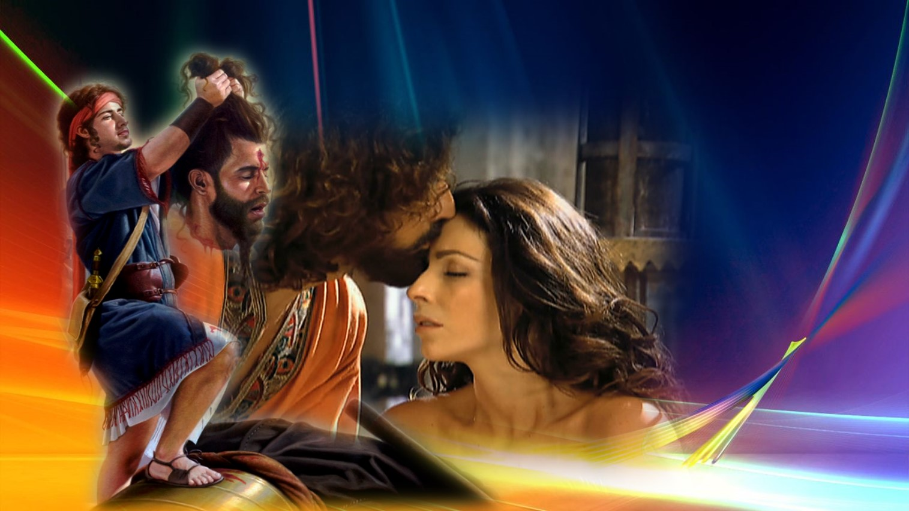
Asimismo, nos cuenta la historia de David, el gran elegido de Dios, rey de Israel, vencedor del gigante Goliat, pero tampoco nos oculta el gran pecado que cometió al caer en adulterio con una mujer casada y enviar a la muerte a su esposo para que ésta quedara libre.

Slide 7

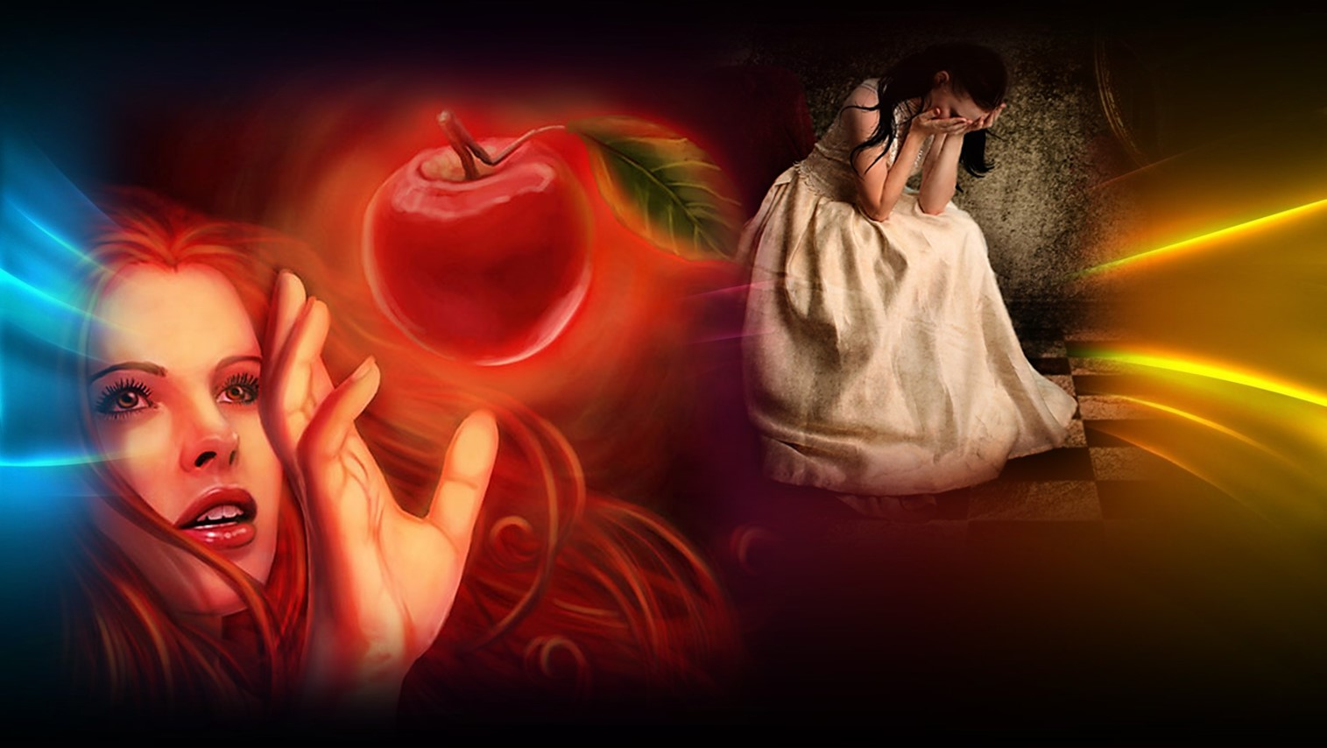
La Biblia muestra el lado bueno y el lado malo de los grandes héroes bíblicos, para que nos demos cuenta de que ellos eran hombres con debilidades igual que nosotros y que eran propensos de caer en pecado si se soltaban de la mano de Dios, demostrando así que cuando tomamos decisiones sin tomar en cuenta a Dios, terminamos siendo vencidos por nuestras debilidades.

Slide 8

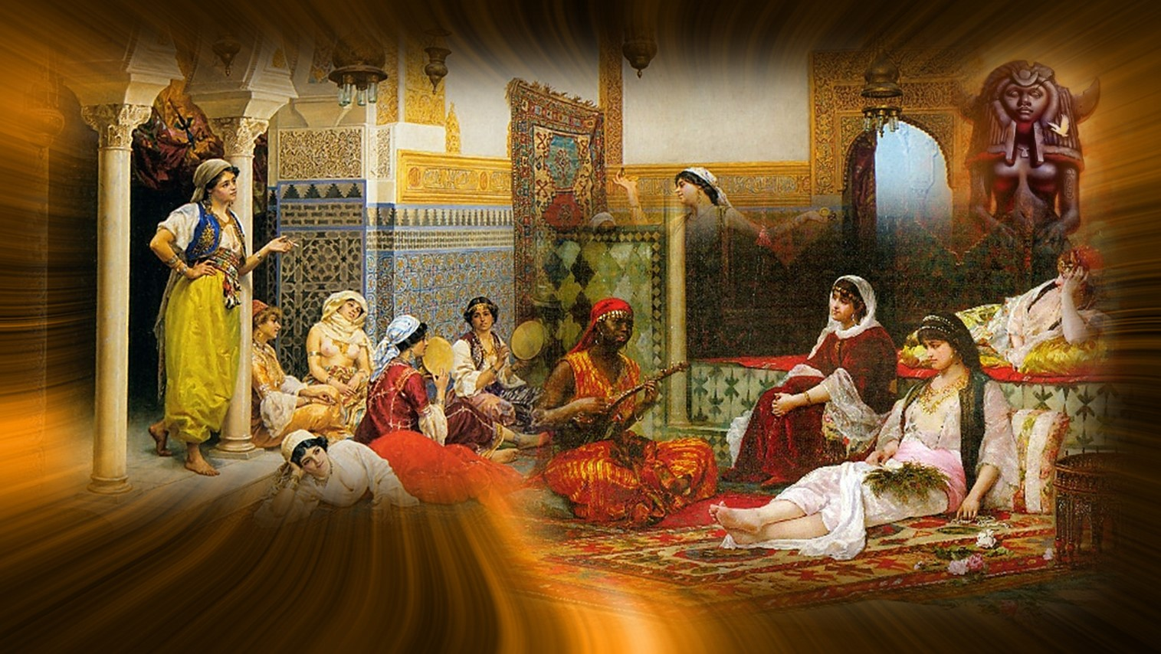
Salomón tenía una gran debilidad: las mujeres. Aprovechándose de su jerarquía de rey, tomó para sí todas las mujeres que quiso, quebrantando el pacto de obediencia a las leyes y estatutos de Dios. Además, se unió a mujeres extranjeras, a pesar de que Dios había mandado a los hijos de Israel no unirse a éstas, porque eran idólatras.

Slide 9

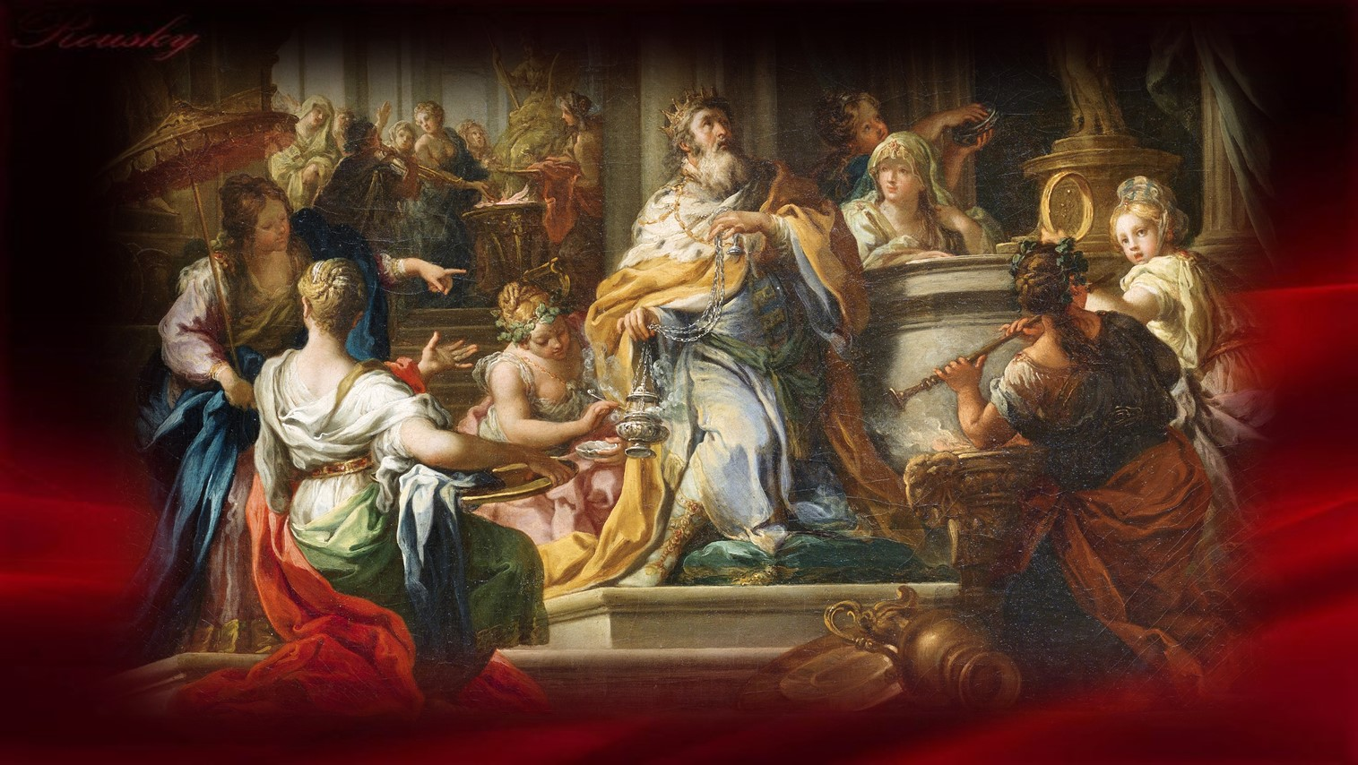
“Tuvo setecientas esposas que eran princesas, y trescientas concubinas; todas estas mujeres hicieron que se pervirtiera su corazón.” 1 Reyes 11:3
Las mujeres extranjeras idólatras, cuando Salomón era ya viejo, desviaron el corazón del rey hacia sus ídolos, logrando que éste se inclinara ante ellos y faltara al primer mandamiento de la ley de Dios.

Slide 10
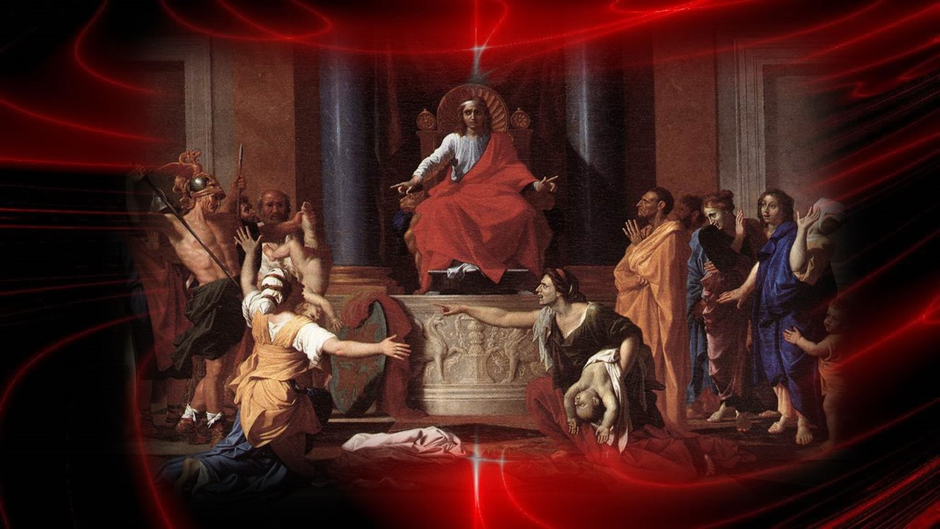
Salomón es reconocido por su gran sabiduría. Sin embargo, esto no quiere decir que sus pensamientos siempre estuviesen de acuerdo con la voluntad de Dios. Salomón no siempre actuaba dentro del plan divino y esto tuvo consecuencias… Dios no puede ser burlado.

Slide 11


… el Señor le dijo a Salomón: «Ya que procedes de este modo, y no has cumplido con mi pacto ni con los decretos que te he ordenado, puedes estar seguro de que te quitaré el reino y se lo daré a uno de tus siervos. No obstante, por consideración a tu padre David no lo haré mientras tú vivas, sino que lo arrancaré de la mano de tu hijo. Y a éste, también por consideración a mi siervo David y a Jerusalén, no le quitaré todo el reino, sino que le dejaré una sola tribu, la cual ya he escogido. 1 Reyes 11:9-13

Slide 12

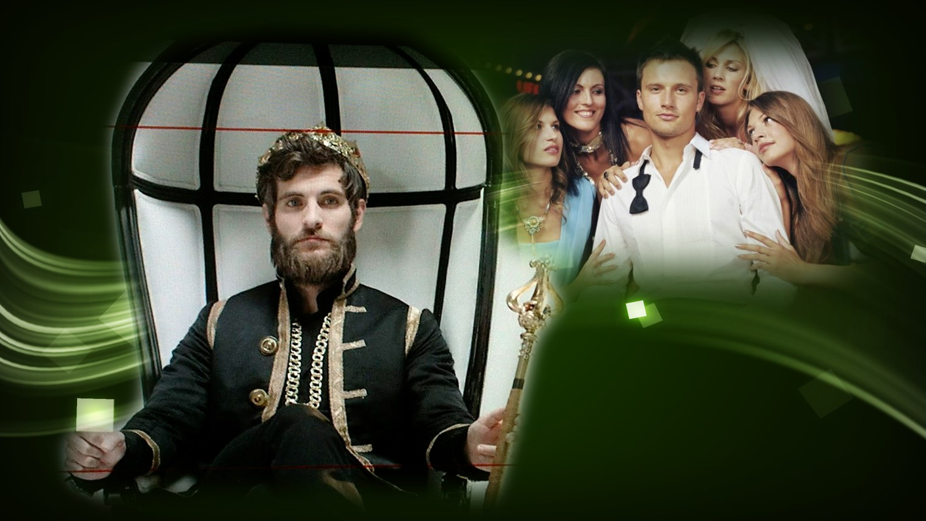
Quizá Salomón era un enamorado del amor, o más bien de lo que él pensaba que era amor, pues ningún hombre podría estar enamorado de mil mujeres a la vez. Quizá Salomón era un hombre inseguro, como existen muchos que necesitan conquistar a muchas mujeres para afirmar su masculinidad.

Slide 13

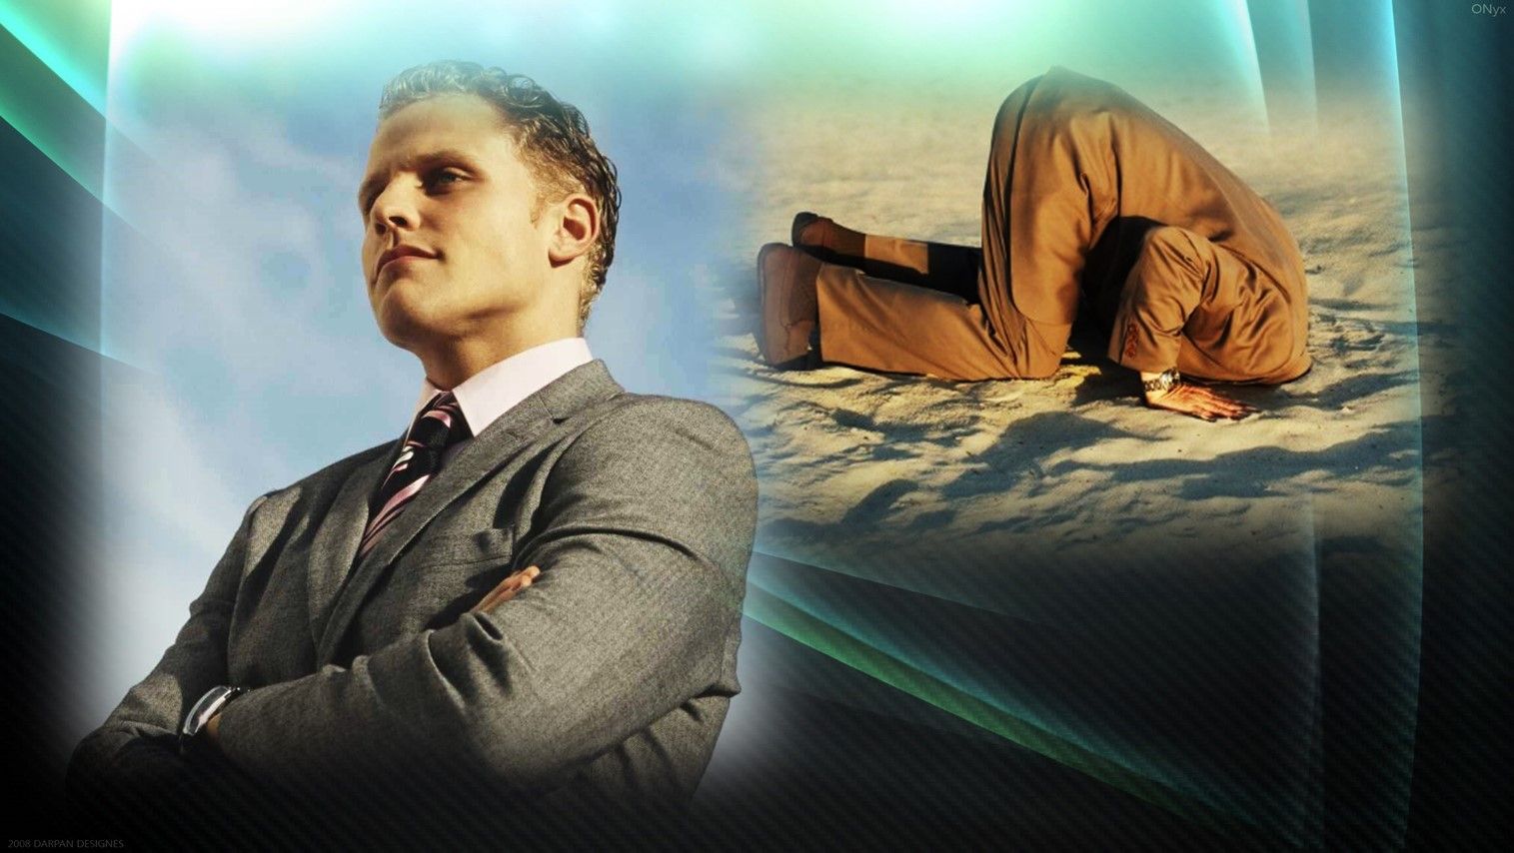
Un hombre puede ser brillante en su carrera, puede ser considerado exitoso por la sociedad, pero puede ser fácilmente arrastrado por sus debilidades, si vive apartado de Dios.

Slide 14

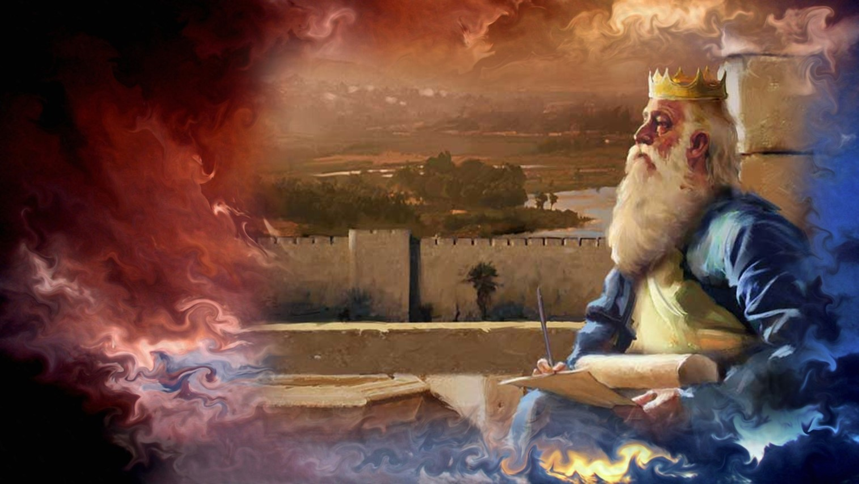
Dios usó a Salomón, así como usó y sigue usando a muchos otros hombres y mujeres imperfectos, con debilidades, para mostrarnos los resultados de la obediencia y de la desobediencia.

Slide 15

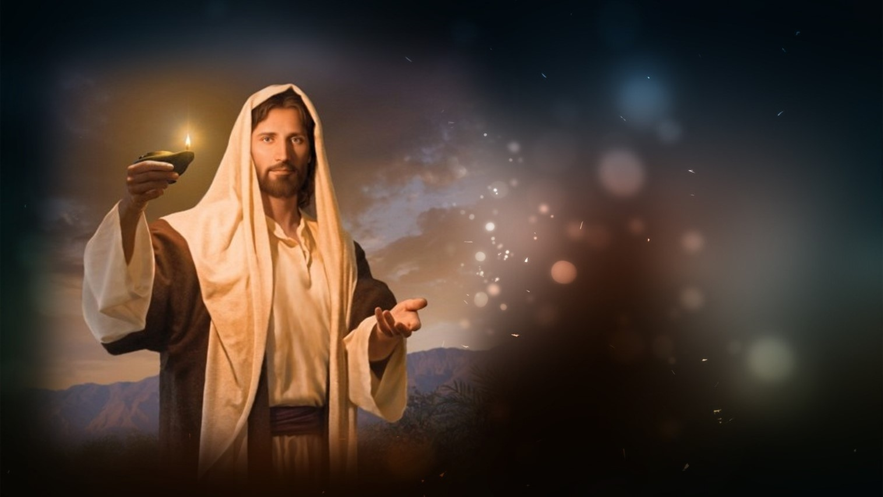

Si Dios hubiera querido usar hombres perfectos para escribir la Biblia, nunca los hubiera encontrado. Solo ha existido un hombre perfecto sobre la tierra: Jesús de Nazaret.
La Biblia es un compendio de libros en los cuales podemos conocer a los grandes hombres de Dios, sus hazañas y también sus desaciertos y debilidades, para que tomemos como ejemplo sus virtudes y evitemos caer en sus mismos errores.

Slide 16



Accede a la sección que desees desde aquí:
Propia Creación
De la Red
Dedicatorias | Fechas Especiales | Graciosos
Historia y Arte | Lugares | Musicales
Naturaleza y Ciencias | Política | Reflexión
Religiosos | Románticos | Salud
Dedicatorias | Fechas Especiales | Graciosos
Historia y Arte | Lugares | Musicales
Naturaleza y Ciencias | Política | Reflexión
Religiosos | Románticos | Salud
Si deseas recibir pps periódicamente en tu correo electrónico subscríbete aquí:

